Slide 1
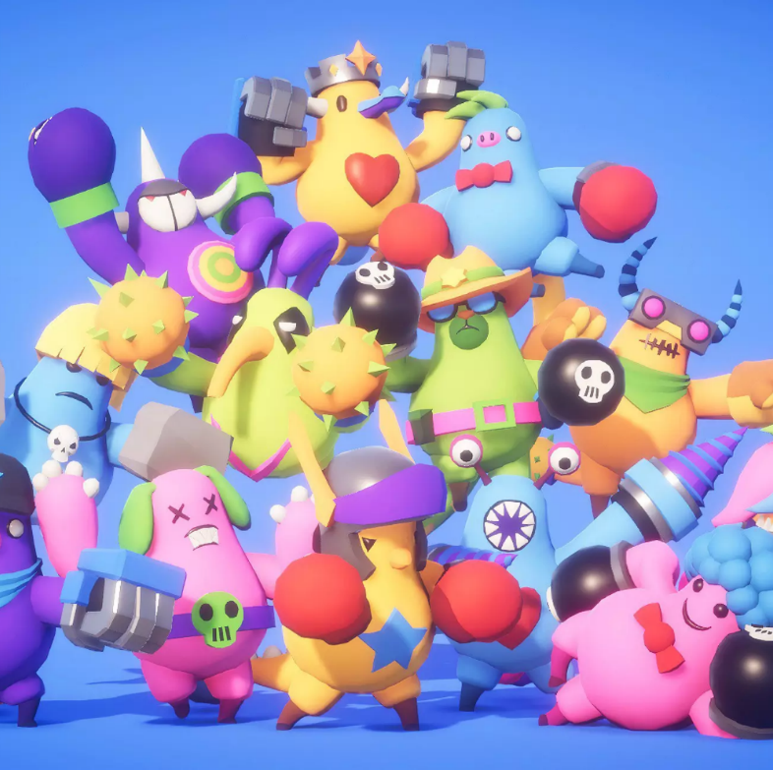
Who’s The Tagger?
Notes:
안녕하세요 Who’s The Tagger? 팀 중간발표 시작하겠습니다.
저는 발표를 맡게된 김우빈 입니다.

Slide 2

Who’s The Tagger?
2017182007 김우빈
2018182013 박동규
2020182044 황석주
75 %
지도교수 : 송인희
Notes:
안녕하세요 Who’s The Tagger? 팀 중간발표 시작하겠습니다.
저는 발표를 맡게된 김우빈 입니다.

Slide 3
cONTENTS
01
개요
05
개발 내용
02
게임 조작
06
문제점 및 보완책
03
기술적 요소 / 중점 연구분야
07
개발 진행도 / 향후 개발 일정
04
구성원 역할 분담
08
데모 시연
Notes:
목차는 다음과 같습니다만
게임조작등의 부분은 빠르게 넘기고
저희가 어떤 게임을 만들기로 했는지, 무엇을 하기로 했는지, 일정은 어떤지, 진행도는 어떤지를 중점으로 발표 후 바로 데모 시연 하겠습니다.

Slide 4
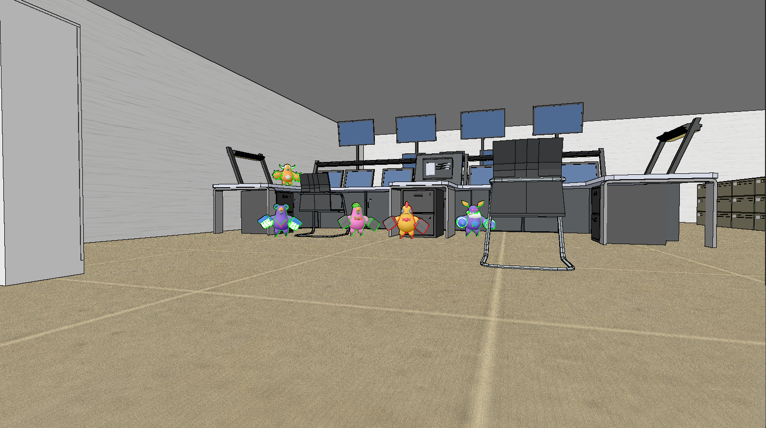
01 개요 : 게임 소개
장르 |
협동, 비대칭 서바이벌 게임
플레이타임 |
15분 ~ 24분
플레이 인원 |
술래 1명, 도망자 5명 총 6명
Notes:
간단하게 게임 소개 먼저 하겠습니다.
저희 게임의 장르는 협동, 비대칭 서바이벌 게임이며 유사한 게임으로 Dead By DayLight가 있습니다.
플레이타임은 15분~24분으로 잡았으며 플레이 인원은 술래1명, 도망자 5명 총 6명으로 이루어져 있습니다.

Slide 5
01 개요 : 게임 흐름
로그인
로비에서 방 선택
게임 시작
술래 결정 (게임 시작 1분뒤)
<생존자>
술래를 피해 전력장치를 수리하여 탈출
<술래>
도망자가 전력장치를 수리 하지 못하게 방해하며
생명칩을 회수
Notes:
다음은 게임 흐름도를 설명 드리겠습니다.
우선 로그인을 하면 로비로 들어오게 됩니다.
로비에서 생성된 방을 선택하여 들어가며, 게임이 시작되면 1분 후 술래가 랜덤으로 결정됩니다.
술래가 결정 된 이후 생존자는 각 방에 숨겨져 있는 수리도구를 통해 전력장치를 수리, 탈출해야하며
술래는 생존자들이 탈출하지 못하게 방해, 각 생존자가 가지고 있는 생명칩을 회수 해야합니다.

Slide 6
01 게임 소개 : 맵구조
맵 소개
생존자, 술래가 모두 사용 가능한 문
<맵 구조>
총 6개의 방으로 구성된 맵을 가지고 있다.
맵 전체 크기는 200x200
피아노방 (75x50)
특징 : 방 가운데 피아노를 기점으로 음악실 느낌을 하고 있다.
숲 (100x50)
특징 : 숲속에 오두막집이 여러 개 있으며 어두운 밤을 배경으로 한다.
복도방 (150x100)
특징 : 맵 중앙에 위치하며 각방을 연결하는 역할을 한다.
큐브 (50x100)
특징 : 큐브형식으로 된 방들이 모여있는 구조이다.
5. 교실 (100x50)
특징 : 학교 내 교실 거의 과학실과 유사한 구조를 가지고 있다.
방송실 (125x50)
특징 : 방송국의 방송실같은 느낌을 가지고 있으며 많은 숨을 공간을 제공하고 있다.
생존자만 사용 가능한 비밀 통로
피아노방
방송실
큐브
복 도 방
교실
숲
Notes:
저희 게임의 맵 전체 크기는 200m x 200m로 6개의 다른 컨셉의 방들로 이루어져 있습니다.
각방의 컨셉은 다음과 같습니다.

Slide 7
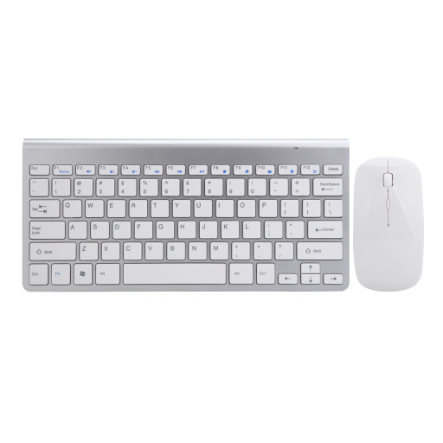
02 게임 조작
조작법
W, A, S, D : 이동
SPACE : 점프
TAB : 플레이어 상태 바 , 맵보기
F : 상호작용
T : 채팅
F1, F2, F3, F4 : 술래 스킬
Notes:
캐릭터 조작은 기본적으로 WASD로 움직이고 마우스로 시점을 돌리고,
점프, 상태 바 확인, 상호작용, 채팅, 스킬 등의 조작을 할 수 있습니다.

Slide 8
03 기술적 요소 및 중점연구분야
이름 | 기술적 요소 / 중점 연구 분야
박동규 | SSAO(Screen Space Ambient Occlusion)을 통한 사실감 있는 음영 표현 Normal mapping과 Parallax mapping의 사용으로 객체의 입체감을 표현 블러링(bluring)을 이용하여 부드러운 화면전환을 구현
황석주 | 애니메이션 블렌딩으로 부드러운 애니메이션 구현 PVS를 만들어 렌더링에 적용
김우빈 | IOCP를 이용한 효율적인 멀티 쓰레드 서버 구현 데이터베이스를 활용하여 사용자 데이터 관리
Notes:
기술적 요소 및 중점 연구 분야는 다음과 같습니다.
각자 해당 기술적 요소에 맞게 개발을 진행하고 있습니다.

Slide 9
04 역할 분담 | 중간발표까지
이름 | 역할
박동규 | 클라이언트 프레임워크 Deferred Rendering, 큐브맵, 터레인, 캐릭터 상호작용
황석주 | 애니메이션 적용 맵 제작, 맵 배치, 카메라, 외곽선 후처리
김우빈 | 게임서버 구현 클라이언트와 서버 간의 송수신 DB 연동, 보이스 연동 이동, 충돌 처리
Notes:
역할 분담은 다음과 같습니다.
박동규, 황석주 학우가 클라이언트를 담당하며 메인 프레임워크는 박동규 학우가, 그 외 애니메이션 등등 작업은 황석주 학우가 담당하였습니다.
서버의 경우 제가 담당하여 개발하고 있습니다.

Slide 10
04 역할분담 | 진행현황
이름 | 월별 구현 내용
클라이언트 | 1월 | 리소스 수집, 프레임워크 제작
 | 2월 | 터레인, 큐브맵, 캐릭터 띄우기
 | 3월 | 캐릭터 애니메이션, 캐릭터 컨트롤
 | 4월 | 맵 제작, 맵 배치, Deferred Rendering
서버 | 1월 | 리소스 수집, 서버 프레임워크 제작
 | 2월 | 서버 프레임워크 제작
 | 3월 | DB 연동, 로그인, ID생성 추가, 캐릭터 이동 처리, 서버 클라이언트간 동기화
 | 4월 | 벽, 고정된 오브젝트, 캐릭터간 충돌체크(슬라이딩 벡터)
Notes:
다음은 중간발표까지 진행한 월별 구현 내용입니다.
1월부터 4월까지 해당내용을 일정에 따라 개발 하였습니다.

Slide 11
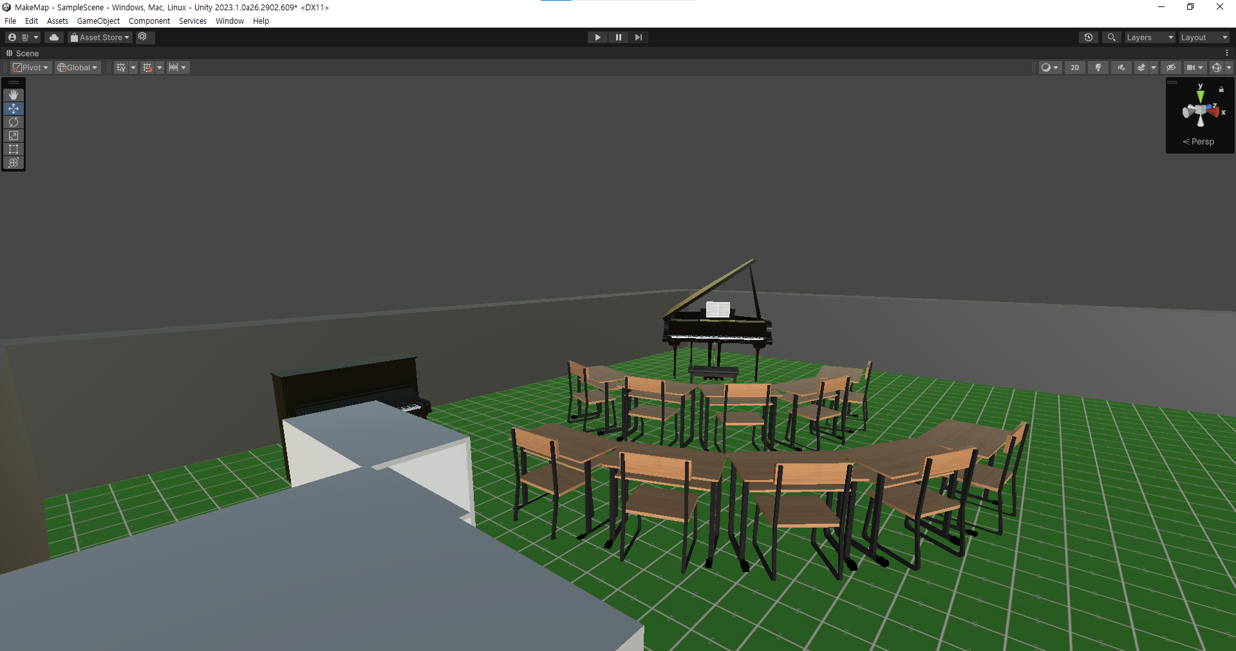
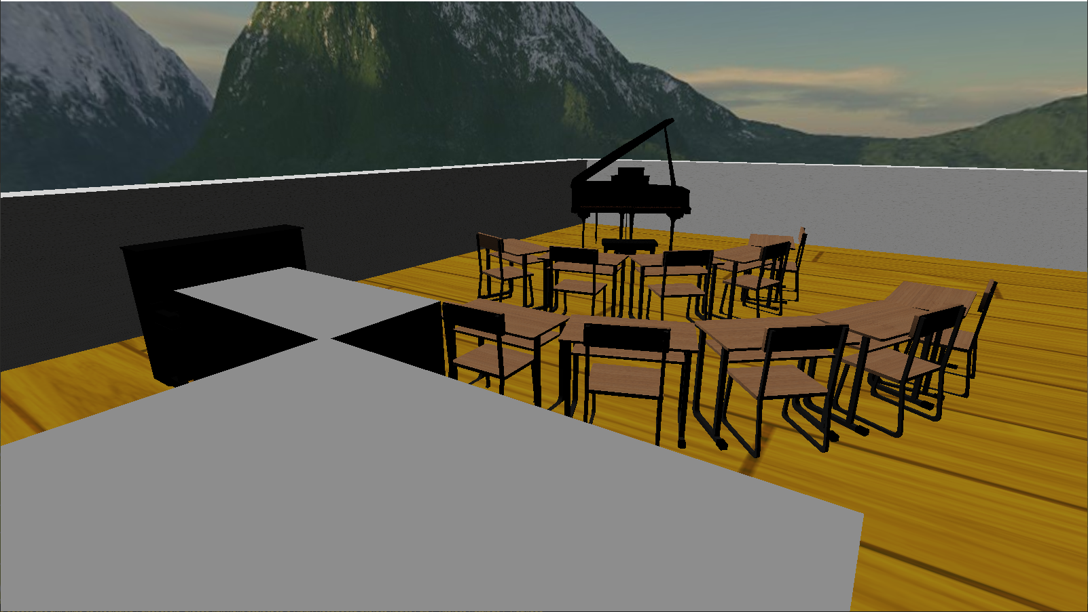
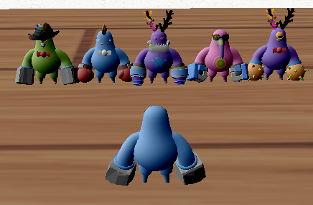
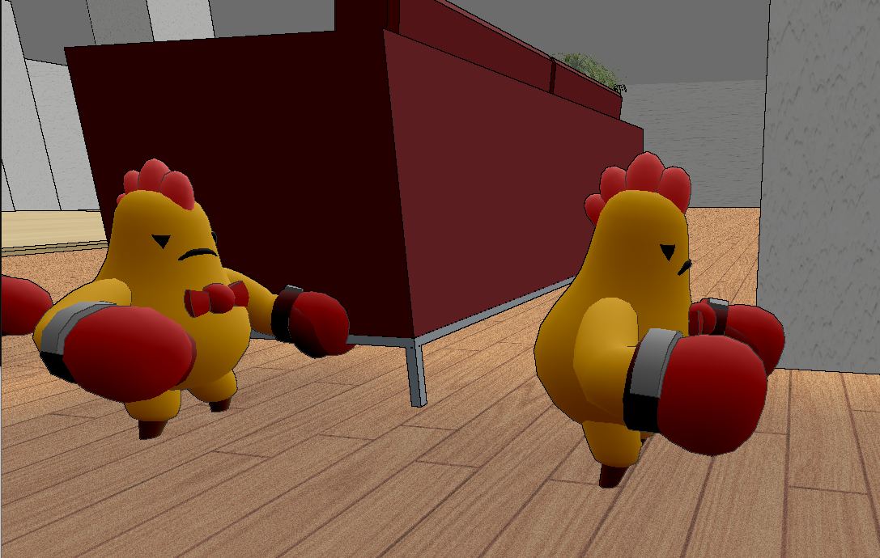
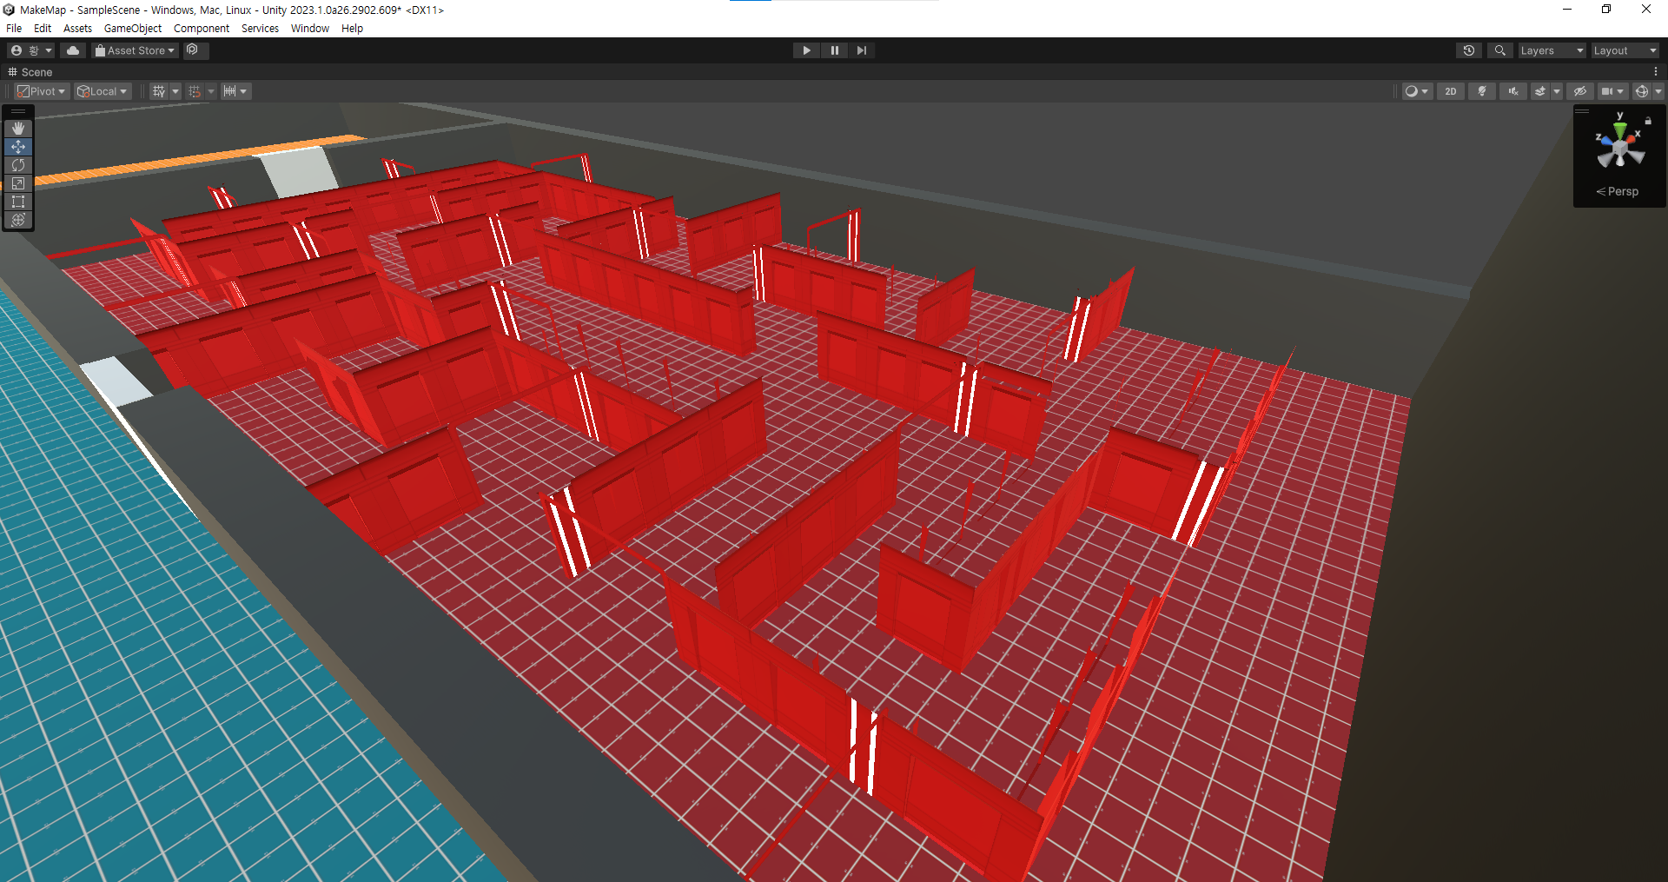
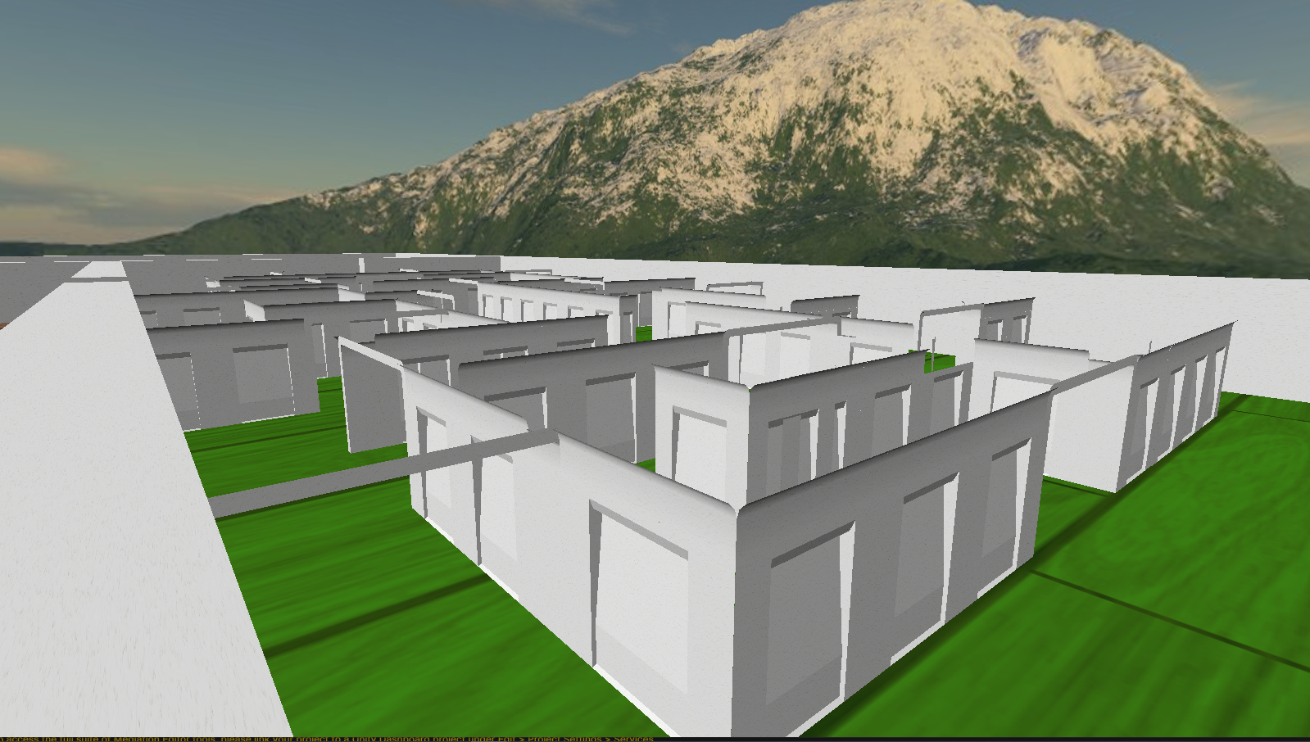
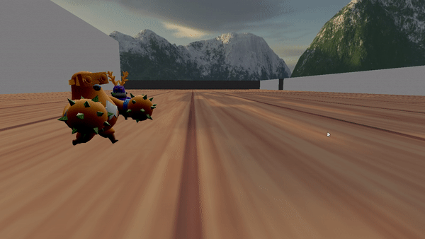
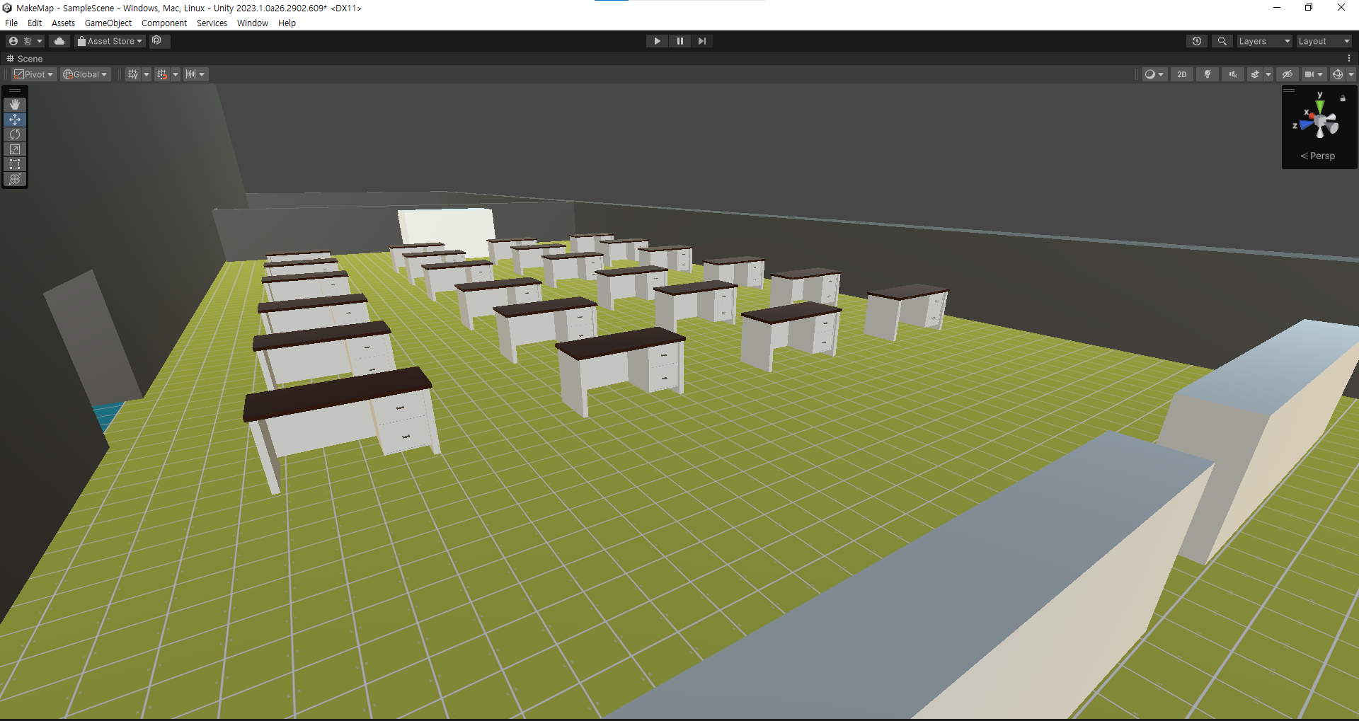
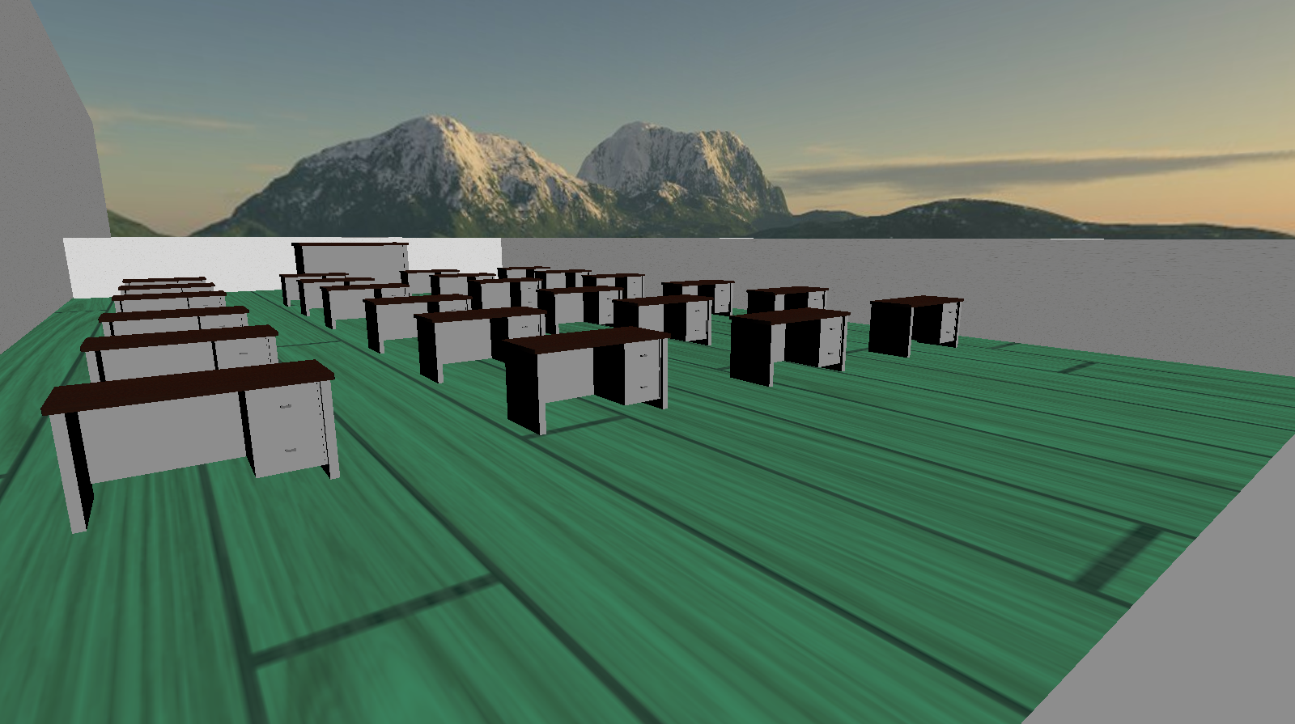
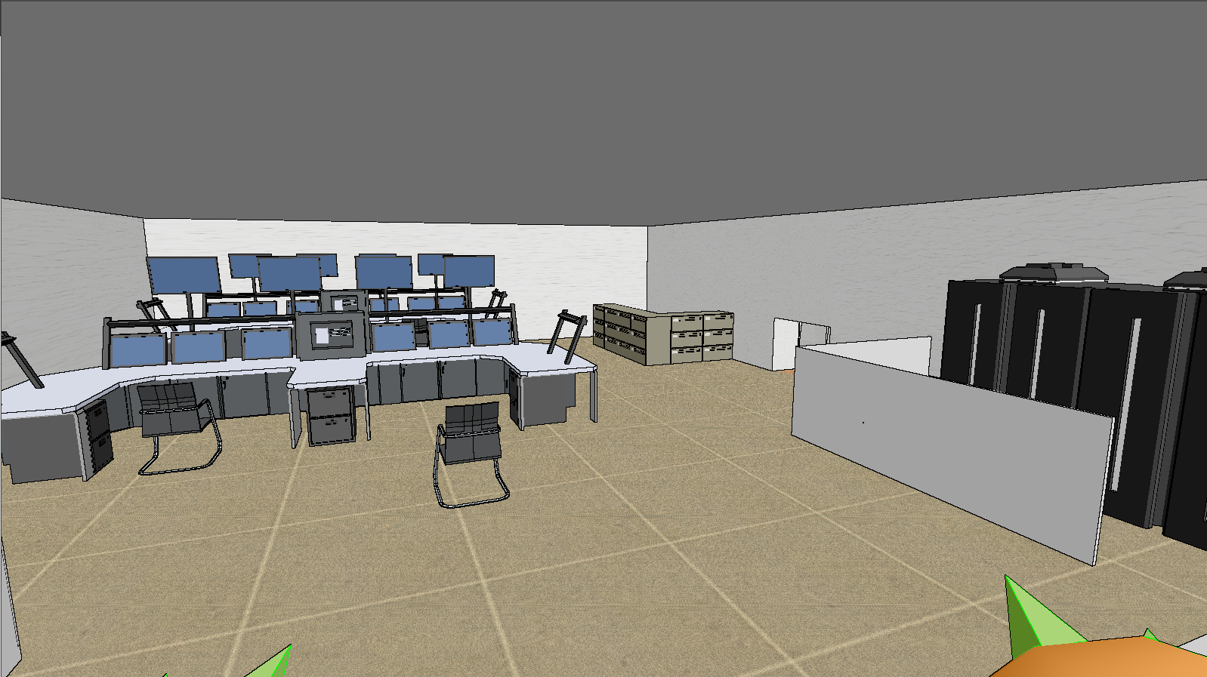
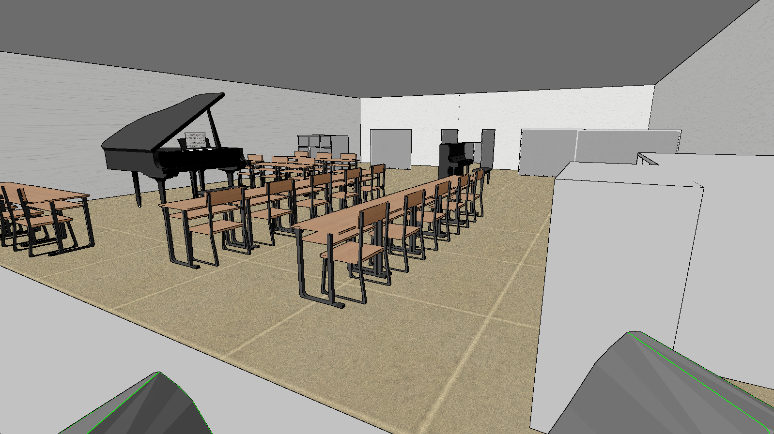
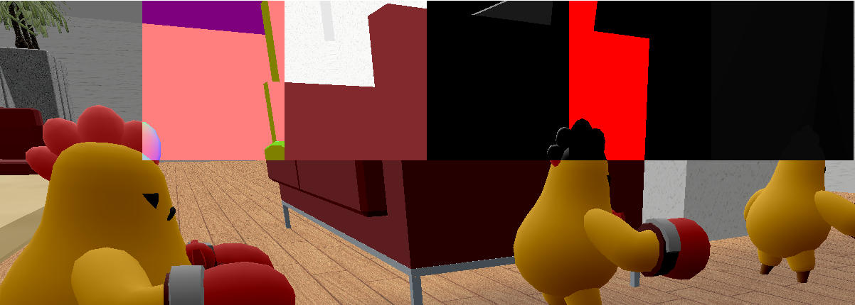
05 개발 내용 : 클라이언트
Character and Customizing
Deferred Rendering
Notes:
다음은 중간발표까지의 클라이언트 개발 내용입니다.
맵 배치를 완료 하였으며 캐릭터 부분은 커스터마이징과 외곽선으로 술래를 표시하는 것까지 적용 완료 하였습니다.
추가적으로 SSAO를 위한 디퍼드 렌더링을 준비한 상태입니다.

Slide 12
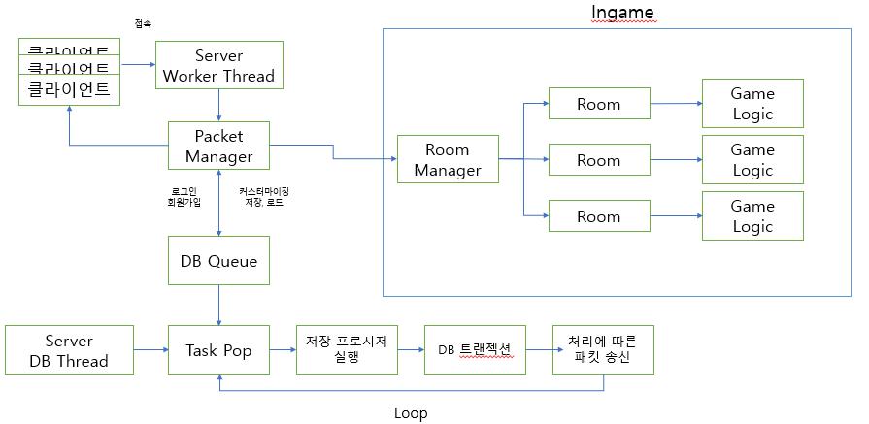
05 개발 내용 : 서버
Notes:
다음은 중간발표까지의 서버의 구조와 개발 현황입니다.
현재 서버는 DB연동이 완료된 상태이며, 매칭의 경우 아직 클라이언트상으로 로비가 구현되어 있지 않아 바로 0번방으로 접속을 요청하였습니다.
캐릭터 이동 동기화가 완료 되었으며 충돌처리도 구현되어 있으며 벽에 부딫히는 경우 슬라이딩 벡터를 통하여 미끄러지게 구현하였습니다.

Slide 13
06 문제점 및 보완책
<클라이언트>
- 게임적 요소가 존재하지 않음
계획상 아직 게임적 요소가 추가되지않아 상호작용 키들이 아직 완성되어있지 않습니다. 이 점은 후반부작업을 진행하면서 완성해나갈 예정입니다.
- 캐릭터가 이동중 멈출 때 애니메이션은 없지만 약간 미끄러짐
애니메이션 블렌딩으로 해결 (일정표상 5월중)
- 프레임 저하 요소가 존재함
캐릭터 파츠 (커스터마이징) 부분을 수정 / 오브젝트 배치 처리를 통한 fps 상향
<서버>
- 중요 데이터를 DB에 저장하는 타이밍이 없음
일정 시간별로 DB에 중요 데이터를 저장할 수 있게 수정
- 최적화가 필요한 다중 접속
Dummy Client를 통해 테스트 진행 / 충돌 처리 연산 부하를 줄여 동접 개선
Notes:
지금까지 개발하면서 발견한 문제점들입니다.
클라이언트 부문에서는 아직 게임적 요소가 존재하지 않습니다만 개발 일정에 따라 후반부에 진행하면서 완성해 나가겠습니다.
그리고 캐릭터가 이동중에 멈출 때 애니메이션은 아이들상태지만 약간 미끄러지는 부분이 있습니다. 해당부분의 경우 계획표상 5월중에 잡혀있는 애니메이션 블렌딩을 통해 해결하겠습니다.
마지막으로 프레임 저하 요소가 존재합니다. 해당부분의 경우 원인 파악후 최적화작업을 진행 하도록 하겠습니다.
서버 부문에서는 중요 데이터를 일정 타임별로 저장해야 하지만 저장하지 않아 갑자기 클라이언트가 죽는경우 바꾼 커마정보를 저장하지 않는 문제가 있습니다. 해당부분은 일정 시간별로 DB 중요데이터를
저장할 수 있게 수정 하도록 하겠습니다.
마지막으로 아직 서버의 경우 다중 접속 최적화가 부족한 편입니다. 더미클라를 통해 테스트를 진행하면서 최대한 부하를 줄일 수 있는 방법을 찾아 적용하여 동접을 개선하도록 하겠습니다.

Slide 14
박동규
김우빈
황석주
클라팀
모두
07 진행 현황
항 목 | 1월 | 2월 | 3월 | 4월 | 5월 | 6월 | 7월 | 8월
서버 로직 제작
데이터베이스 연동
애니메이션
캐릭터, 지형 띄우기
UI, 이펙트 적용
캐릭터 컨트롤
서버,클라 동기화
인게임 오브젝트 구현
미니게임 적용
SSAO
PVS(Potentially visible set)
버그 테스트 및 수정
진행률 : 100%
진행률 : 100%
진행률 : 100%
진행률 : 100%
진행률 : 100%
진행률 : 100%
진행률
50%
Notes:
다음은 지금까지의 진행 현황입니다.
지도교수님의 지도 하에 기획발표때 정한 개발 일정을 모두 수행하고 있으며 전반적으로 진행이 잘 되고 있습니다.

Slide 15
박동규
김우빈
황석주
클라팀
모두
07 향후 개발 일정
항 목 | 5월 | 6월 | 7월 | 8월
서버 인게임 로직 제작 (게임로직)
더미 클라이언트 제작 / 동접테스트
애니메이션 블렌딩
UI, 이펙트 사운드 추가
서버,클라 동기화 (미니게임, 게임로직)
클라이언트 인게임 로직 구현
미니게임 적용
SSAO
PVS(Potentially visible set)
버그 테스트 및 수정
Notes:
다음은 향후 개발 일정입니다.
SSAO와 PVS의 경우 계획 상 4~5월까지 개발이기 때문에 남은 구현부분을 5월중으로 일정에 맞춰 개발하여 진행률을 맞추도록 하겠습니다.

Slide 16
08 데모 시연
Demo 시연
Notes:
이제 데모 시연하겠습니다.

